Slide 1
Le semis des prairies
Semis classique
Semis sous couvert

Slide 2
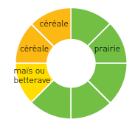
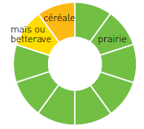
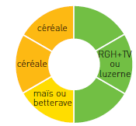
Place de la prairie dans la rotation
L’idéal : 5 ans de prairie + 3 ans de cultures
Parcelles accessibles au pâturage :
on allonge la durée de la prairie
Parcelles éloignées : 3-4 ans de prairie de fauche puis plusieurs années de culture

Slide 3


Place de la prairie dans la rotation
Décision d’implantation
Répartition des graines
Stade 3 feuilles
Semis
À la volée
En ligne
Précédent
Préparation du sol
Effet du précédent :
L’idéal : céréale ou colza
Prairie sur prairie : à éviter
! Rémanences de phytos…
Profondeur
Densité
Faculté germinative

Slide 4
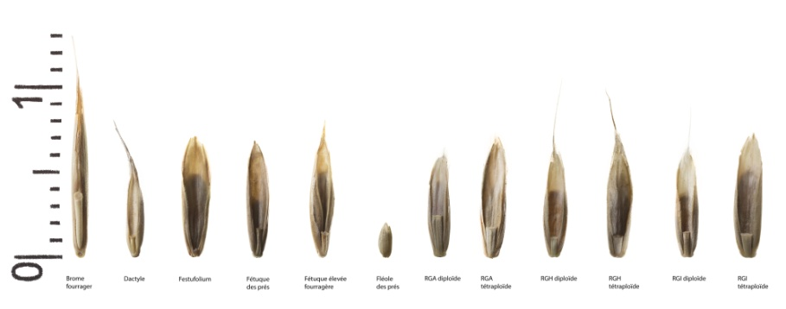
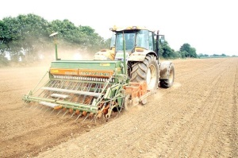
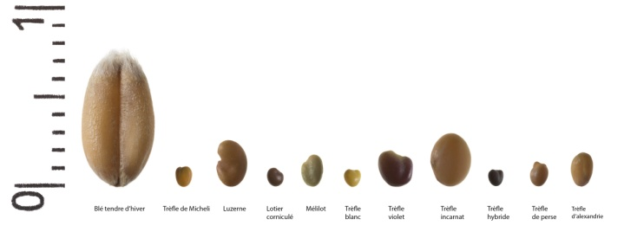
Des petites graines…
… qui méritent une implantation soignée
Graminées fourragères
Légumineuses fourragères
Br
Da
Fes
FP
FE
Flé
RGA
2n / 4n
RGH
2n / 4n
RGI
2n / 4n
blé
TM
Luz
Lo
TB
TV
TI
TH
TP
TA
Ray-grass anglais
Germination aléatoire
Risque de ravinement ou de prédation des graines
Dactyle
Fétuque élevée
1 cm
Profondeur idéale
2 cm
Fléole
3 cm
Levée retardée ou compromise dans les sols battants
Trèfle blanc
4 cm
Source : Gnis
À 3 cm de profondeur, seules 20% des graines de trèfle blanc lèvent

Slide 5
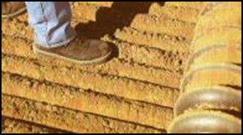
Semis des prairies
► Semer sur un sol propre
► Lit de semences : fin et émietté en surface // rappuyé en profondeur
► Semer peu profond : 1 cm maxi
► Rappuyer énergiquement après semis : rouler 2 fois
► Travail du sol avec ou sans labour?
Travail superficiel idéal pour garder la structure du sol mais :
il faut des mottes < 3cm et pas d’amas de matière organique
Labour nécessaire lorsque:
problèmes d’enherbement
risques de rémanences de produits phyto du précédent
parcelle à risque accrue de limace en semis d’été,…
Notes:
Coût d’implantation des prairies: 150 à 200 €/ha de semences + 22 € de méca implantation (hors MO)

Slide 7
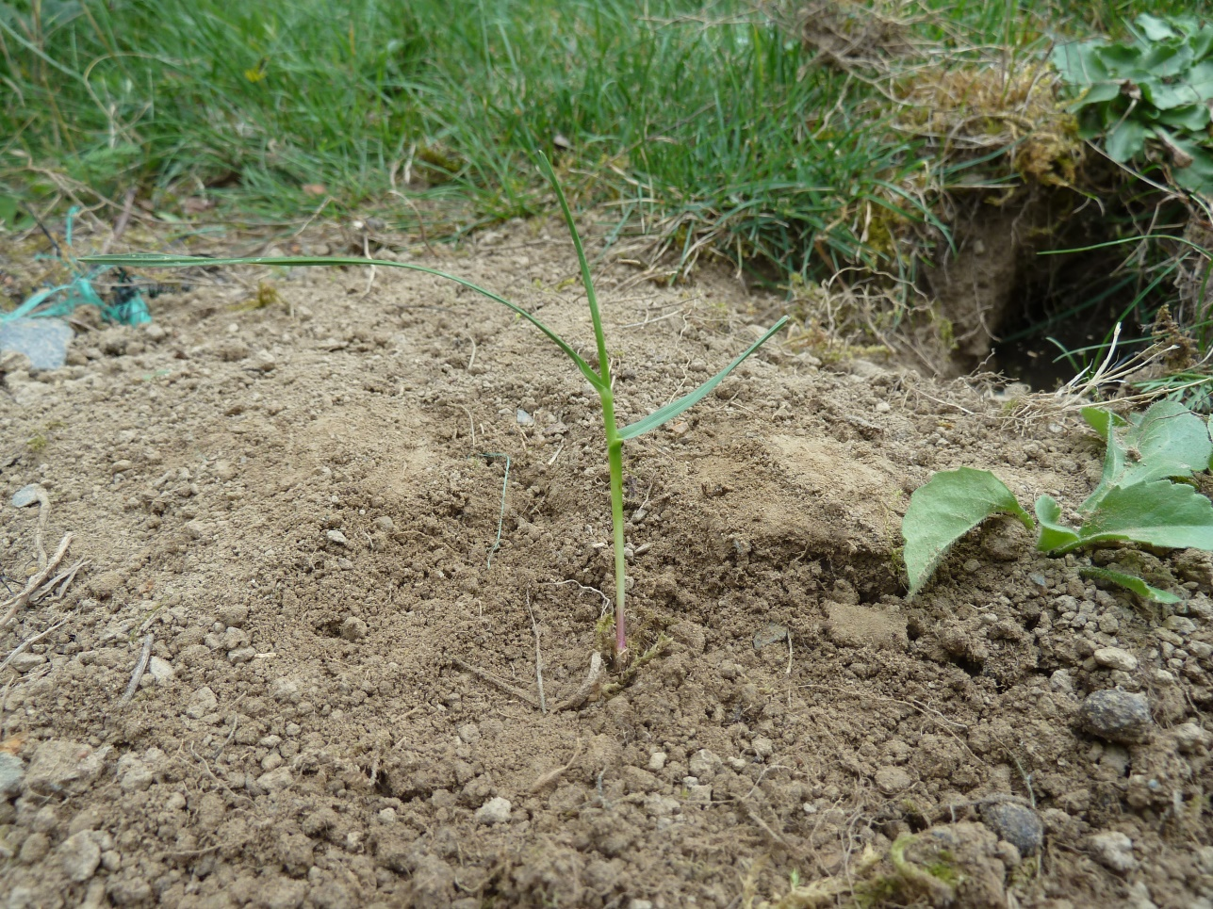
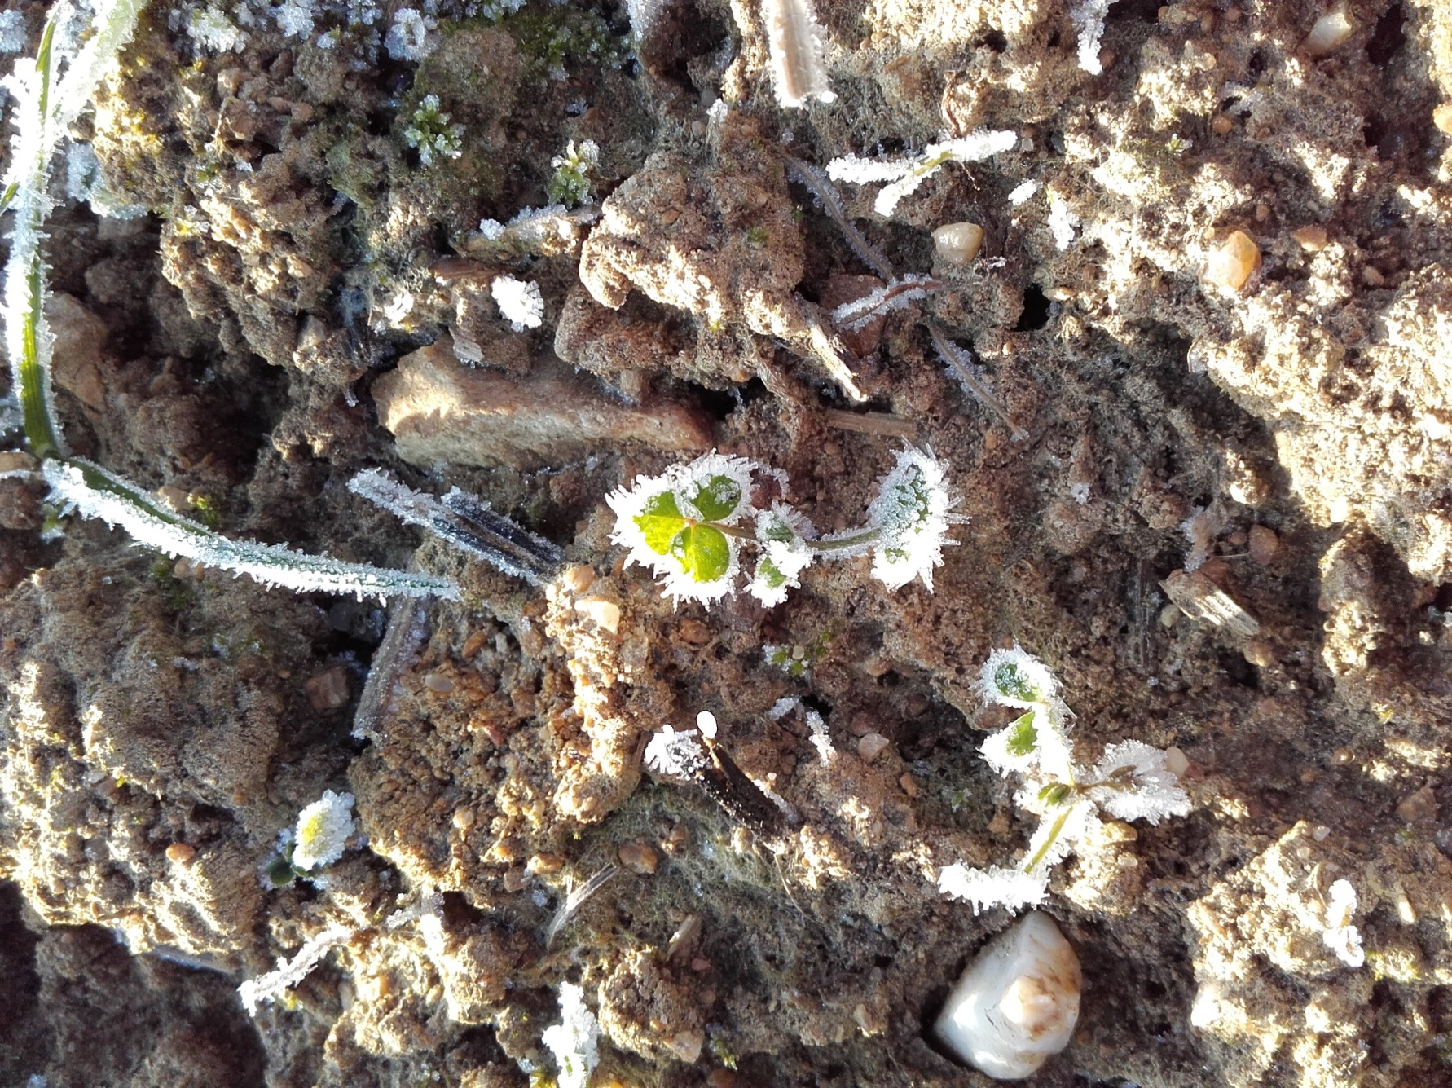
Quand semer ?
Semis de fin d’été :
fin août à début septembre
Objectif : plantes installées avant les périodes de stress = gel ou sécheresse estivale
Graminées : 4-5 feuilles
Légumineuses : 3 feuilles
Semis de printemps :
mi-février à début avril
Durée entre le semis et le stade 1 talle pour quelques graminées
(en jours) :
Espèces | Semis-Levée | Levée- 1 talle
RGI RGA Fétuque élevée Dactyle Fléole | 5 - 9 12 - 15 15 - 25 15 - 25 15 - 25 | 21 - 28 28 - 35 28 - 40 28 - 42 56 - 70
Trèfle stade 2 feuilles
Ray-grass stade 3 feuilles
Source Gnis

Slide 8


Quand semer ?
Semis de fin d'été | Semis de printemps
Production d'herbe dès le printemps Couverture hivernale Adapté aux terres humides, difficiles à exploiter en sortie d’hiver Risque de sécheresse au semis Développement lent des légumineuses Risque de gel précoce | Implantation rapide des légumineuses Enracinement profond avant le 1er hiver Réduction de moitié de la production l'année du semis Fenêtre de semis réduite Risque de sécheresse précoce Salissement plus important
Semer dès le retour des pluies de mi-août à début septembre | Semer de mi-février à avril en sol rappuyé

Slide 9
Doses de semis
Semer 1000 à 1500 graines/m² …
pour un objectif de 500 plantes levées
avec des Pertes à la levée : 50% en petites graines, 25% sur bromes
Doses de semis conseillées en pur (kg/ha)
 | Dose de semis (kg/ha) | Nombre de graines/g
Fléole des prés | 5 à 7 | 2500
Fétuque élevée / des prés | 20 à 25 | 400 à 500
RGA ou RGI diploïde (2n) | 20 | 450 à 550
RGA ou RGI tétraploïde (4n) | 25 | 300 à 350
Trèfle blanc (en association) | 2 à 4 | 1500 à 1600
Luzerne | 15 à 20 | 400 à 600
20 kg/ha de fétuque élevée avec 500 graines/gramme, c'est l'équivalent de
1000 graines/m² semées.

Slide 10
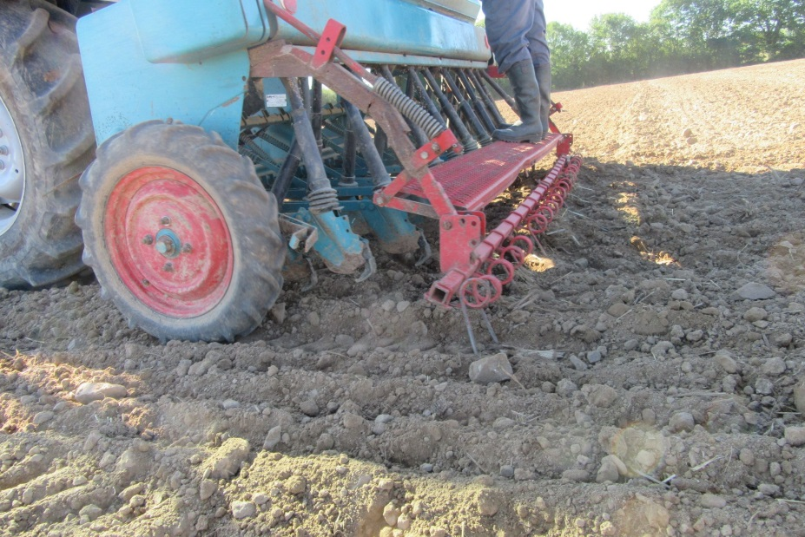
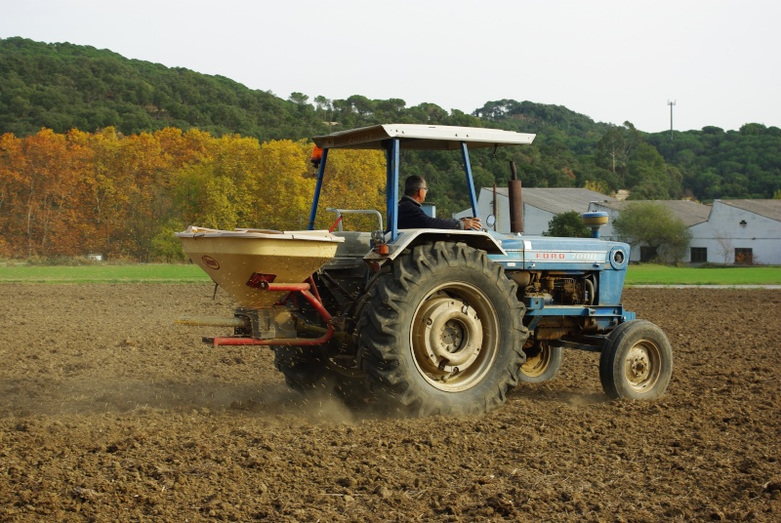
Répartition des graines
Rechercher une distribution aléatoire des graines pour une couverture rapide limitant le salissement.
► Au semoir à céréales avec un écartement resserré
► À la volée (semoir centrifuge ou semoir en lignes bottes relevées)

Slide 11
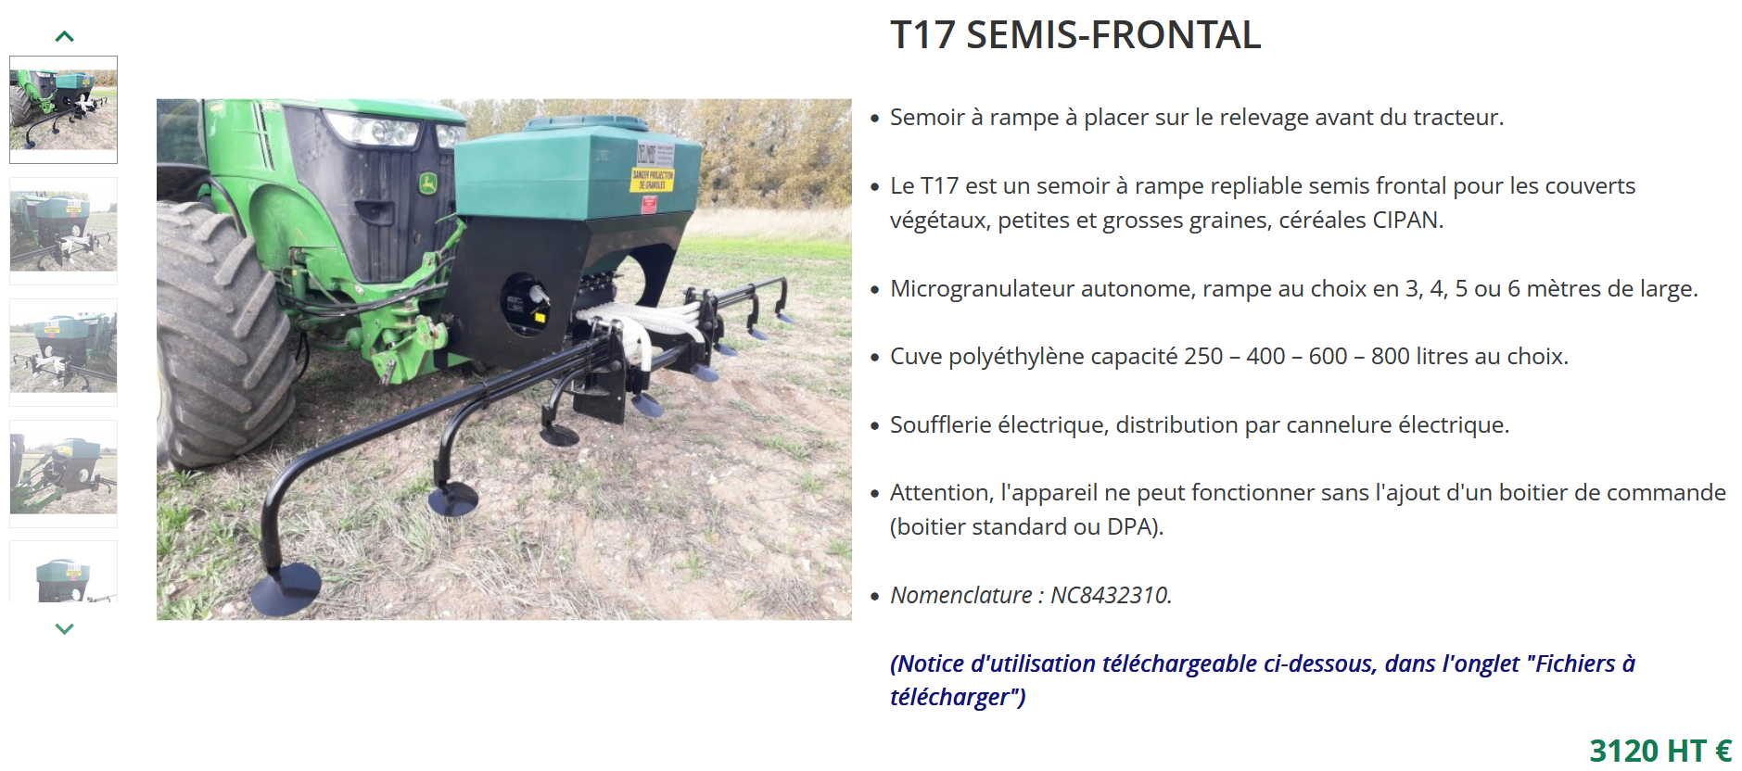
Exemple de semis en surface

Slide 12
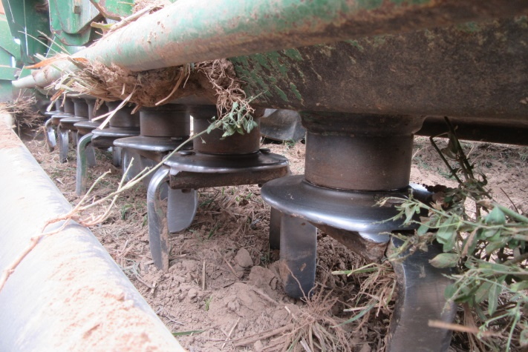
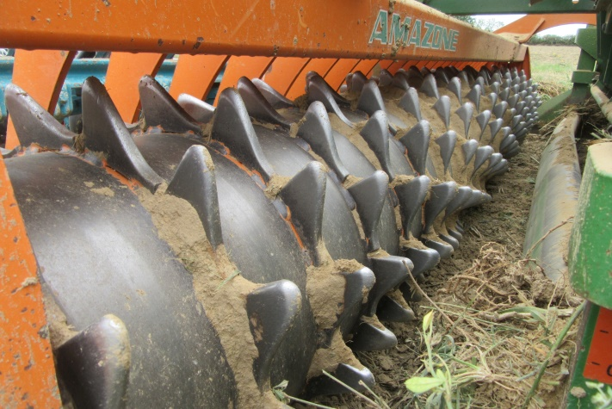
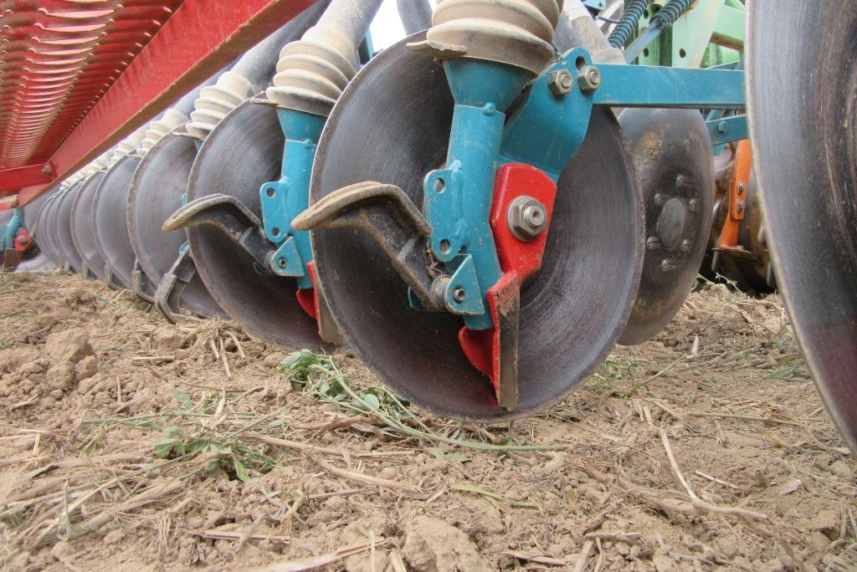
Répartition des graines
Semer en surface = Travailler peu profond devant le semoir
Semer en surface = relever les éléments au maximum

Slide 13
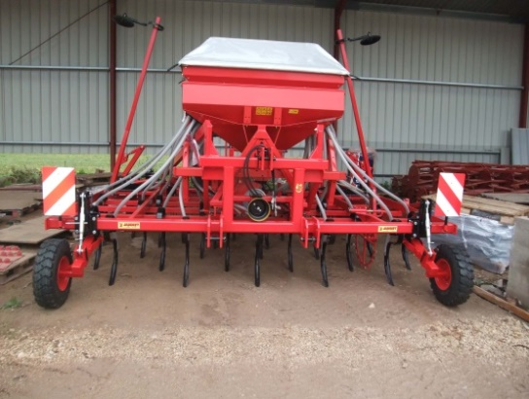
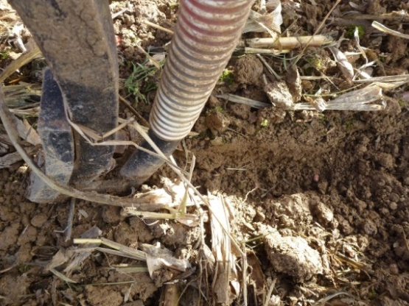
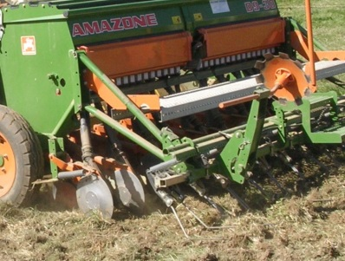
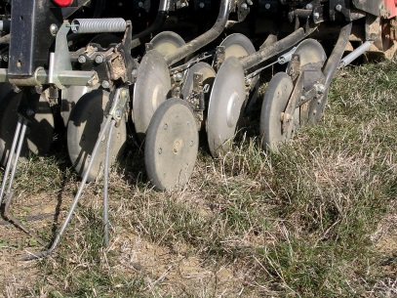
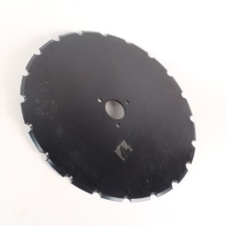

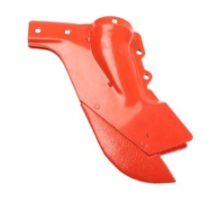
Répartition des graines
Semoir à dents
Semoir à disques
Semoir à sabots

Slide 14
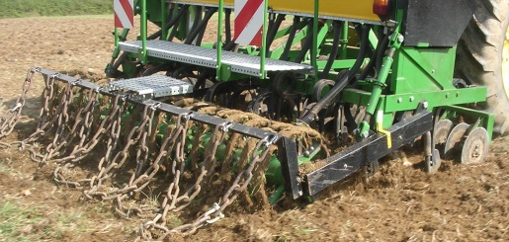
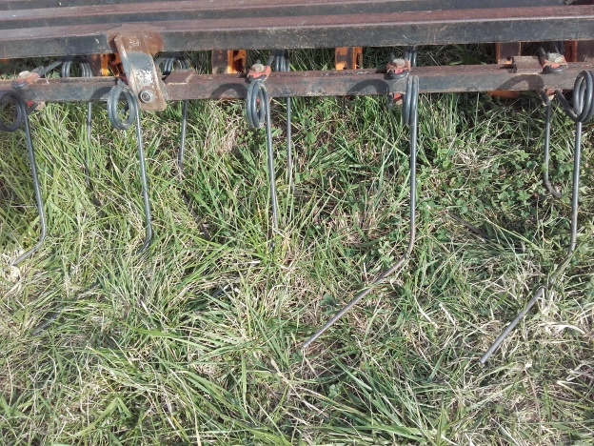
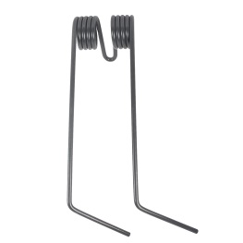
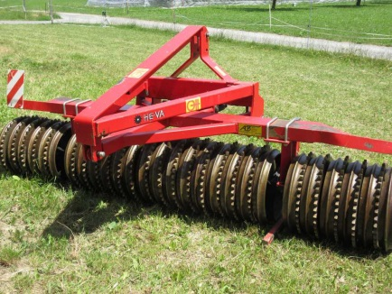
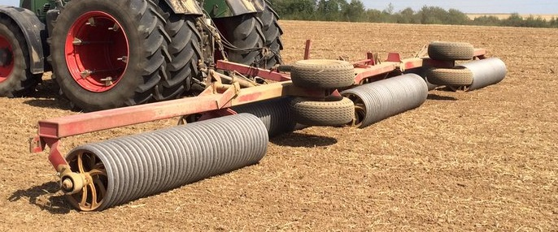
Répartition des graines
Vu que l’on sème en surface, les peignes ou chaîne ont toute leur importance
Le roulage : crucial pour assurer le contact terre-graine

Slide 15
Implantation sous couvert
Implantation de printemps sous couvert d’une céréale de printemps
Assez largement pratiquée pour les luzernes
Bonne installation des légumineuses au printemps
Semis en deux passages successifs
Densité réduite de la céréale: 120-140 gr/m² (30 à 40 kg/ha d’avoine; 50 à 60 kg/ha en orge)
Avoine ou orge de printemps
Récolte grain
Récolte ensilage

Slide 16
Essai ImplanPrairies
Contexte
Des conditions climatiques de plus en plus limitantes à l’installation :
Fins d’été sèches (5 à 6 années/10)
Fins d’hiver humides (3 à 4 années/10)
Sécheresses précoces de fin de printemps
Des petites graines délicates
Pas de solution de désherbage des prairies multiespèces
Sécuriser l’implantation en semant sous couvert de céréales(-protéagineux) d’hiver

Slide 17
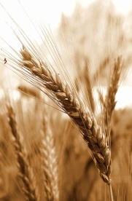

C’est quoi le semis sous couvert ?
Semis prairie en solo
Semis sous couvert
Récolte grain
Récolte ensilage
OU
sept | oct | nov | déc | jan | fév | mar | avr | mai | juin | juil | août
Semis de prairie sous couvert de céréales (ou céréales-protéagineux) à l’automne testé.

Slide 18
Essai ImplanPrairies
Un programme régional d’essais et d’observations
2011-2015
En production fourragère et en porte-graines
Des essais à répétitions sur 3 Fermes expérimentales
Thorigné d’Anjou, Derval et les Etablières
Un réseau d’observation de parcelles dans 20 exploitations agricoles de la région

Slide 19
Dispositifs expérimentaux
Implantation
de fin d’été
Itinéraires « classiques »
Implantation de printemps sous couvert d’une céréale de printemps
Fin août Début octobre Début mars Mi-mars
Implantation d’automne sous couvert d’une céréale d’hiver
Itinéraires testés
Sur-semis au printemps dans une céréale d’hiver
Les facteurs de variation observés
La nature de la prairie semée
agressivité et vitesse d’installation des espèces prairiales
La nature de la céréale utilisée
agressivité de l’espèce, période d’installation
Le stade de récolte de la céréale : fourrage (ensilage) ou grain
Etude des conséquences sur:
La productivité de la céréale
La qualité d’implantation de la prairie et sa productivité

Slide 20

Synthèse des résultats
Période semis prairie | Céréale | Prairie | Qualité implantation de la prairie | Effet rendement céréale grain | Effet rendement céréale fourrage
Automne | Couvrante | Peu agressive |  | = ou | = ou
Automne | Toute situation | Agressive |  |  | = ou
Automne | Peu couvrante | Peu agressive |  |  | Non observée
Céréale couvrante: Triticale, avoine, associés ou non avec protéagineux, orge hybride
Céréale peu couvrante: Blé, orge associés ou non avec pois protéagineux
Prairie agressive: raygrass hybride, trèfle violet, dactyle
Prairie peu agressive: prairie multi-espèces (hors espèces agressives), RGA + trèfle blanc

Slide 21
A éviter…
Implantation de luzerne sous céréale d’hiver = échec
Prairies agressives en semis simultané d’automne si récolte GRAIN
Très fort impact sur le rendement de la céréale
Pas de gain de productivité sur la prairie
Leur rapidité d’installation ne rend pas nécessaire l’installation s/s couvert
Utilisation d’une céréale peu couvrante en semis d’automne
Forte pénalisation du rendement de la céréale
en moyenne -50 % sur les situations observées en ferme
À Thorigné, en moyenne 20 q d’écart entre les modalités blé ou triticale

Slide 22
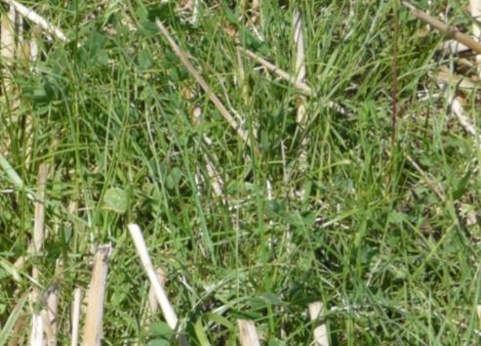
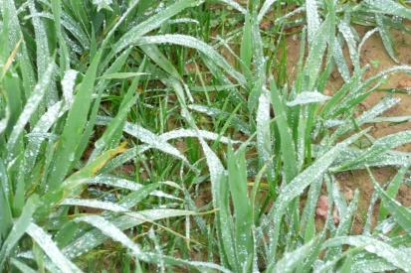
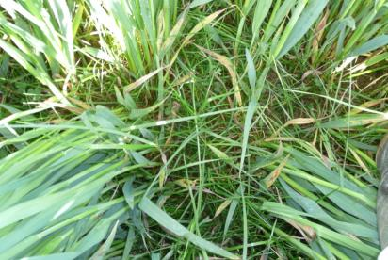
Exemple en ferme commerciale
Semis simultané d’automne Prairie multi-espèces x Avoine d’hiver
13 octobre 25 janvier 14 mai 20 juillet 31 août 14 sept
Implantation PME d’automne sous couvert d’avoine d’hiver
2 passages
Avoine récoltée 63 qx
Implantation PME « classique »
25/01
14/05
31/08

Slide 23
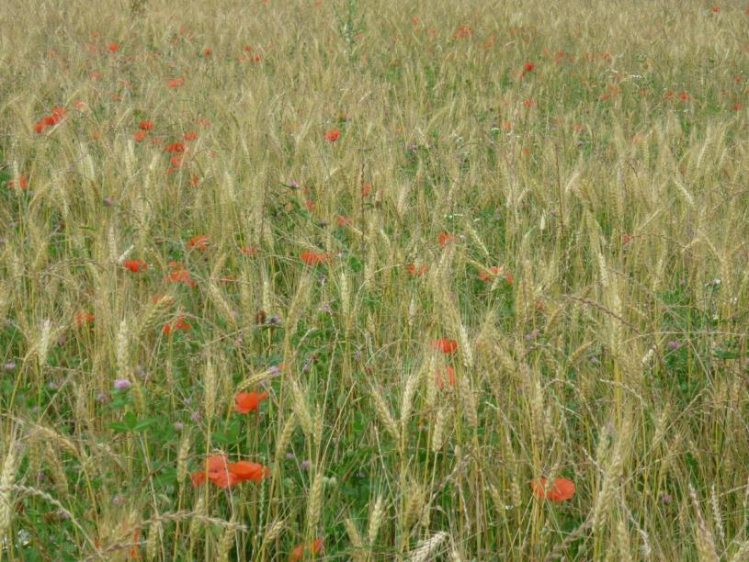
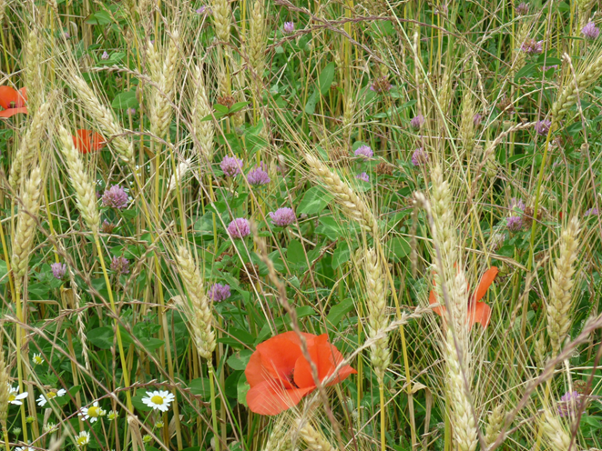
Exemple prairie agressive
RGH+TV Juin 2014
Semée sous couvert de blé

Slide 24
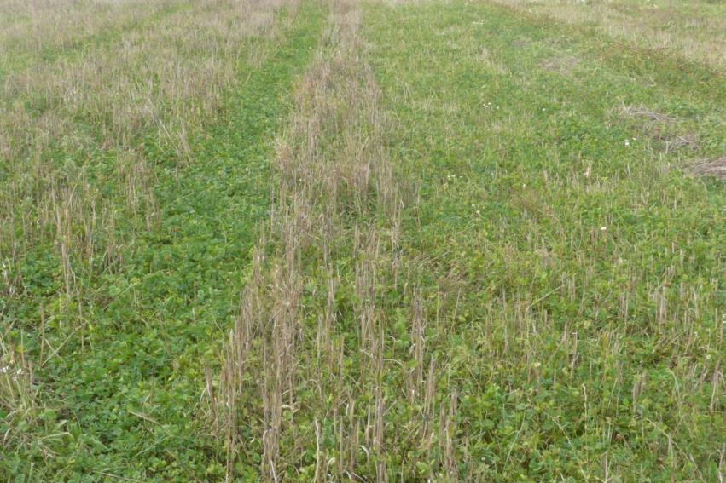
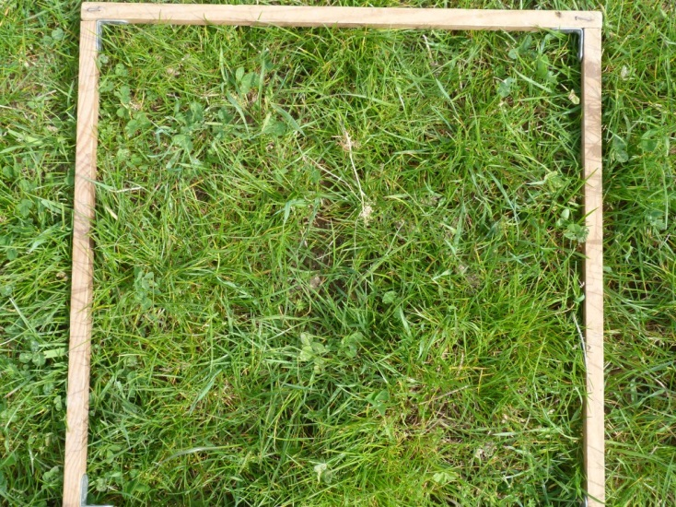
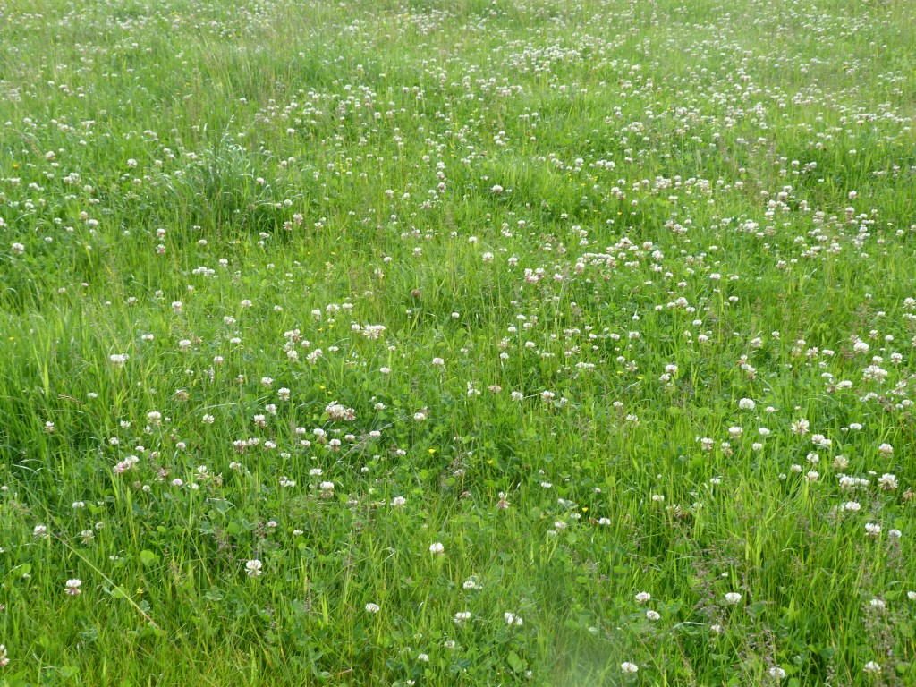
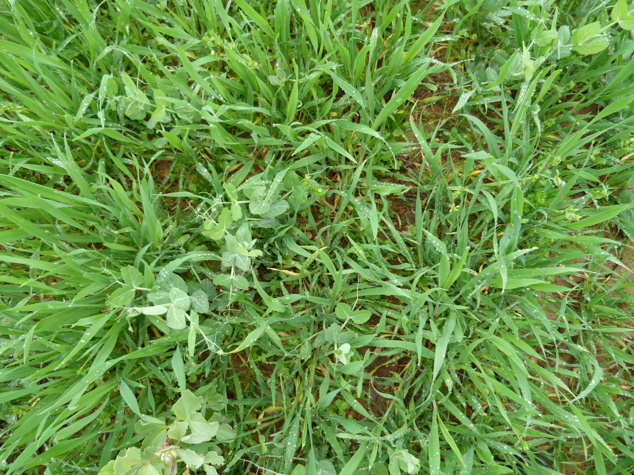
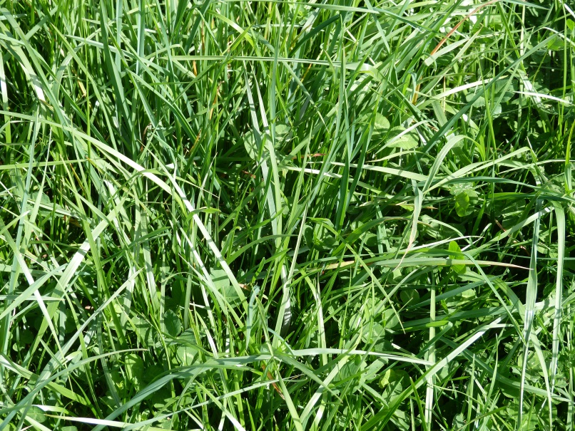
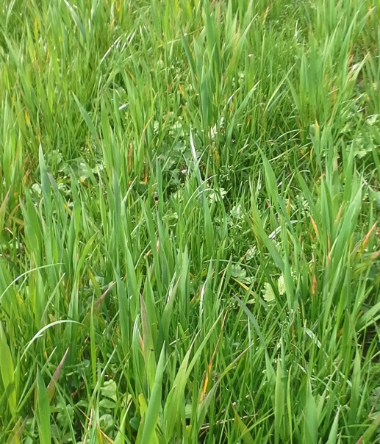
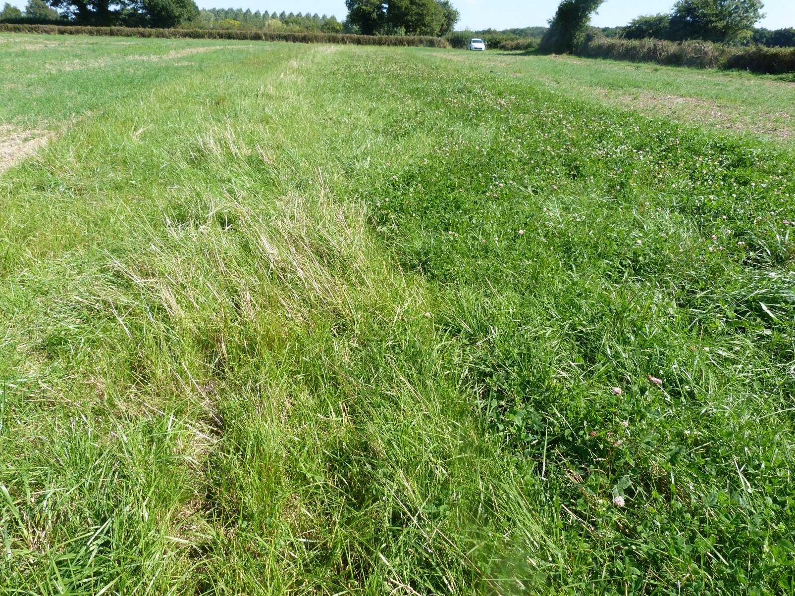
09/2014
04/2014
05/2014
Multiespèces semis 09/2013
ss couvert blé récolte grain en 07/2014
Multiespèces semis 09/2011
ss couvert de cer-pro récolté en grains en 07/2012
04/2014
04/2015
04/2014
09/2014
Multiespèces semis 11/2013
ss couvert triti-pois ensilé en 06/2014
Multiespèces semis 10/2013
ss couvert blé récolte grains en 07/2014

Slide 25
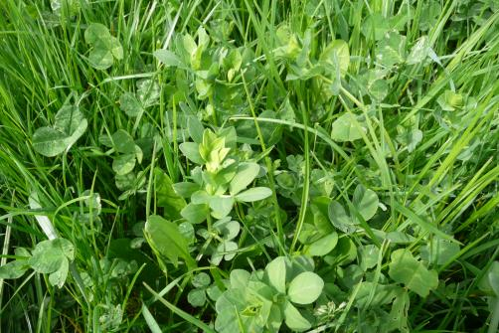
Les intérêts
Permet de contourner l’aléa « fin d’été sec »
Permet l’implantation tardive d’une prairie de longue durée (courant octobre)
Une réponse à la problématique du fort salissement des semis en sol nu de fin d’été
De l’herbe avec peu d’adventices dès le 1er automne
Des prairies portantes
1ère exploitation dès la fin d’été si ensilage tardif, dès le mois de juin en ensilage précoce
1 à 3 exploitations avant l’hiver
Exploitation précoce possible au printemps suivant
Temps de travail et consommation de carburant
Un seul travail du sol pour deux cultures
Un seul semis si semoir adapté

Slide 26
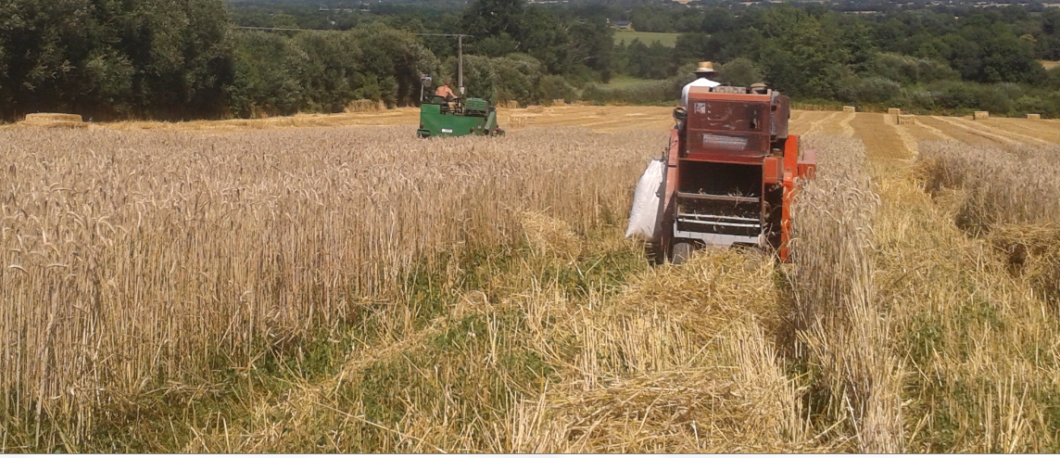
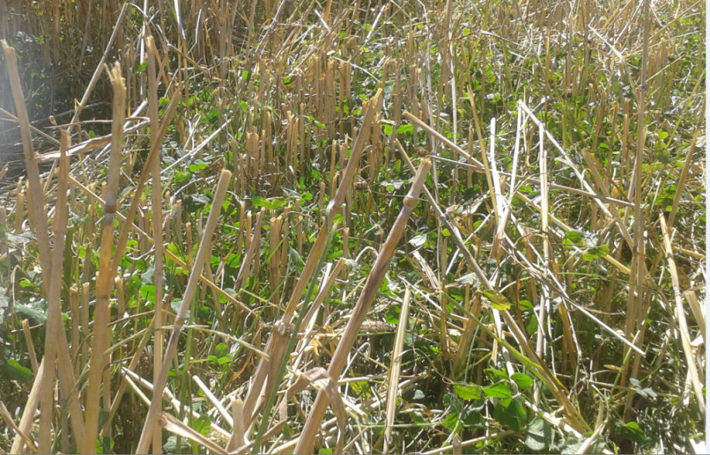
Récolte en grains en 2 passages
Essai de Derval

